Slide 1
Recursão
chamada de uma sub-rotina por ela mesma

Slide 2
Repetições
toda repetição tem
início
fim
passo
podem ser construídas - exemplo exibir valores de 1 a 10
utilizando laços
for (i=1; i <= 10; i++)
printf (“%d “, i);
utilizando recursão
void mostra (int i) {
if (i<=10) {
printf (“%d “, i);
mostra (i+1);
}
}
mostra (1);

Slide 3
Quando usar Recursão?
A escolha entre o uso de laços de repetição e programação recursiva depende das características do problema em questão, das considerações de desempenho e legibilidade do código.
Em muitos casos, ambas as abordagens podem ser usadas para alcançar o mesmo resultado, então a escolha final pode depender de fatores como estilo de codificação da equipe, requisitos de desempenho e complexidade do problema.
Se a natureza do problema for naturalmente recursiva: Percorrer uma árvore binária, percorrer grafos, etc.

Slide 4
Exemplo de Utilização - Laços
Iteração Simples: Se você precisa executar uma operação um número fixo de vezes ou percorrer uma coleção de elementos, como uma lista ou array, um loop é geralmente a escolha mais direta e eficiente.
Exemplo:
// Imprimir os números de 1 a 10
for (int i = 1; i <= 10; i++) {
print(i);
}

Slide 5
Exemplos de Utilização - Recursão
Problemas Divididos em Subproblemas Menores: Em problemas onde a solução pode ser decomposta em subproblemas menores do mesmo tipo, a recursão é recomendada.
Exemplo:
// Calcular o fatorial de um número de forma recursiva
float fat (int n) {
if (n <= 1) return 1;
return n * fat(n-1);
}

Slide 6
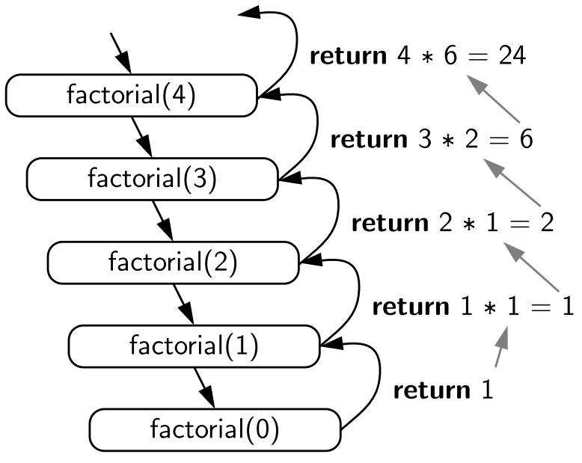
Lógica do Fatorial com Recursão
Fat(n) =
1, se n <= 1
n * Fat(n-1), se n>1
float fat (int n) {
// Parte1: Caso Base
if (n <= 1) return 1;
// Parte2: Recursividade
return n * fat(n-1);
}

Slide 7
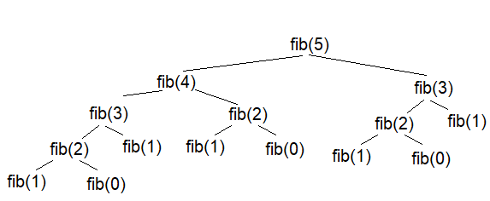
Lógica de Fibonacci com Recursão
Fib(n) =
1, se n<=1
Fib(n-1) + Fib(n-2)
int fib (int n){
if (n <= 1) return 1;
return fib(n-1) + fib (n-2);
}

